Slide 1
逆流而上（三） 但以理书第三章
人心的骄傲与狂妄
信徒的信心与信靠
真神的大能与拯救

Slide 2
一.人心的骄傲与狂妄

Slide 3
尼布甲尼撒王造了一个金像，高六十肘，宽六肘，立在巴比伦省杜拉平原。尼布甲尼撒王差人将总督、钦差、巡抚、臬司、藩司、谋士、法官，和各省的官员都召了来，为尼布甲尼撒王所立的像行开光之礼。于是总督、钦差、巡抚、臬司、藩司、谋士、法官，和各省的官员都聚集了来，要为尼布甲尼撒王所立的像行开光之礼，就站在尼布甲尼撒所立的像前。那时传令的大声呼叫说：各方、各国、各族的人哪，有令传与你们：你们一听见角、笛、琵琶、琴、瑟、笙，和各样乐器的声音，就当俯伏敬拜尼布甲尼撒王所立的金像。凡不俯伏敬拜的，必立时扔在烈火的窰中。因此各方、各国、各族的人民一听见角、笛、琵琶、琴、瑟，和各样乐器的声音，就都俯伏敬拜尼布甲尼撒王所立的金像。（但三：1-7）

Slide 4
巨大金像背后的含义
人的骄傲导致的疯狂
专制国家的宗教迫害
西方国家的政府集权
面对环境信徒的沮丧
坚持立场导致备受煎熬
势单力薄自觉无力以继

Slide 5
逆流而上：明白大局
以别神取代耶和华的，他们的愁苦必加增。（诗十六：4）
灾难提醒人类的渺小
与神作对的必然灭亡

Slide 6
逆流而上：尽己之责
我劝你，第一要为万人恳求、祷告、代求、祝谢；为君王和一切在位的，也该如此，使我们可以敬虔、端正、平安无事地度日。（提前二：1-2）
你们在外邦人中，应当品行端正，叫那些毁谤你们是作恶的，因看见你们的好行为，便在监察的日子归荣耀给神。（彼前二：12）

Slide 7
二.信徒的信心与信靠

Slide 8
那时，有几个迦勒底人进前来控告犹大人。他们对尼布甲尼撒王说：愿王万岁！王啊，你曾降旨说，凡听见角、笛、琵琶、琴、瑟、笙，和各样乐器声音的都当俯伏敬拜金像。凡不俯伏敬拜的，必扔在烈火的窰中。现在有几个犹大人，就是王所派管理巴比伦省事务的沙得拉、米煞、亚伯尼歌；王啊，这些人不理你，不事奉你的神，也不敬拜你所立的金像。当时，尼布甲尼撒冲冲大怒，吩咐人把沙得拉、米煞、亚伯尼歌带过来，他们就把那些人带到王面前。尼布甲尼撒问他们说：沙得拉、米煞、亚伯尼歌，你们不事奉我的神，也不敬拜我所立的金像，是故意的吗﹖你们再听见角、笛、琵琶、琴、瑟、笙，和各样乐器的声音，若俯伏敬拜我所造的像，却还可以；若不敬拜，必立时扔在烈火的窰中，有何神能救你们脱离我手呢﹖沙得拉、米煞、亚伯尼歌对王说：尼布甲尼撒啊，这件事我们不必回答你；即便如此，我们所事奉的神能将我们从烈火的窰中救出来。王啊，他也必救我们脱离你的手；即或不然，王啊，你当知道我们决不事奉你的神，也不敬拜你所立的金像。（但三：8-18）

Slide 9
面对灭顶之灾，这三人有理由屈从吗？
“即便如此，我们所事奉的神能将我们从烈火的窰中救出来。”
即便如此之信，让人不惧怕艰险环境
雅各啊，创造你的耶和华，以色列啊，造成你的那位，现在如此说：你不要害怕！因为我救赎了你。我曾提你的名召你，你是属我的。你从水中经过，我必与你同在；你逿过江河，水必不漫过你；你从火中行过，必不被烧，火焰也不着在你身上。（赛四十三：1-2）
面对当今疫情，我们的信心起何作用？

Slide 10
真正无伪的信，是不带功利的
“即或不然，王啊，你当知道我们决不事奉你的神，也不敬拜你所立的金像。”
即或不然之信，让人活出信心
逆行者的信心，值得我们效仿

Slide 11
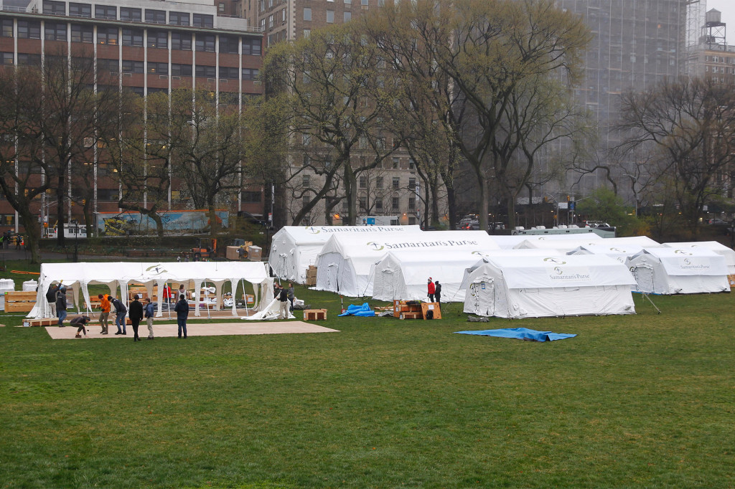
From: https://nypost.com/2020/03/29/massive-field-hospital-for-coronavirus-patients-going-up-in-central-park/
Samaritan’s Purse: “No matter where we go, our goal is the same—to be the hands and feet of Jesus, and to share His love with those in need.”

Slide 12
三.真神的大能与拯救

Slide 13
当时，尼布甲尼撒怒气填胸，向沙得拉、米煞、亚伯尼歌变了脸色，吩咐人把窰烧热，比寻常更加七倍；又吩咐他军中的几个壮士，将沙得拉、米煞、亚伯尼歌捆起来，扔在烈火的窰中。这三人穿着裤子、内袍、外衣，和别的衣服，被捆起来扔在烈火的窰中。因为王命紧急，窰又甚热，那擡沙得拉、米煞、亚伯尼歌的人都被火焰烧死。沙得拉、米煞、亚伯尼歌这三个人都被捆着落在烈火的窰中。那时，尼布甲尼撒王惊奇，急忙起来，对谋士说：我捆起来扔在火里的不是三个人吗﹖他们回答王说：王啊，是。王说：看哪，我见有四个人，并没有捆绑，在火中游行，也没有受伤；那第四个的相貌好像神子。于是，尼布甲尼撒就近烈火窰门，说：至高神的仆人沙得拉、米煞、亚伯尼歌出来，上这里来吧！沙得拉、米煞、亚伯尼歌就从火中出来了。那些总督、钦差、巡抚，和王的谋士一同聚集看这三个人，见火无力伤他们的身体，头发也没有烧焦，衣裳也没有变色，并没有火燎的气味。尼布甲尼撒说：沙得拉、米煞、亚伯尼歌的神是应当称颂的！他差遣使者救护倚靠他的仆人，他们不遵王命，舍去己身，在他们神以外不肯事奉敬拜别神。现在我降旨，无论何方、何国、何族的人，谤讟沙得拉、米煞、亚伯尼歌之神的，必被凌迟，他的房屋必成粪堆，因为没有别神能这样施行拯救。那时王在巴比伦省，高升了沙得拉、米煞、亚伯尼歌。（但三：19-30）

Slide 14
尼布甲尼撒从自以为神到称颂真神
世人蔑视神迹，基督徒当如何面对
神对人的试炼，有可能会做到极致
我的弟兄们，你们落在百般试炼中都要以为大喜乐；因为知道你们的信心经过实验，就生忍耐。但忍耐也当成功，使你们成全、完备、毫无缺欠。（雅一：2-4）

Slide 15
神极度的考验让人无可推委
神的考验为了彰显祂的荣耀
我们所遇到的苦难有意义吗？
三位英雄因信心得蒙神拯救
旁观者中是否有悔不当初的？
我们在考验当中当如何选择？
愿神帮助我们！

